Slide 1
«Мой город-Ростов-на-Дону!»
Выполнила работу воспитатель: Щигорева Елена Валерьевна

Slide 2
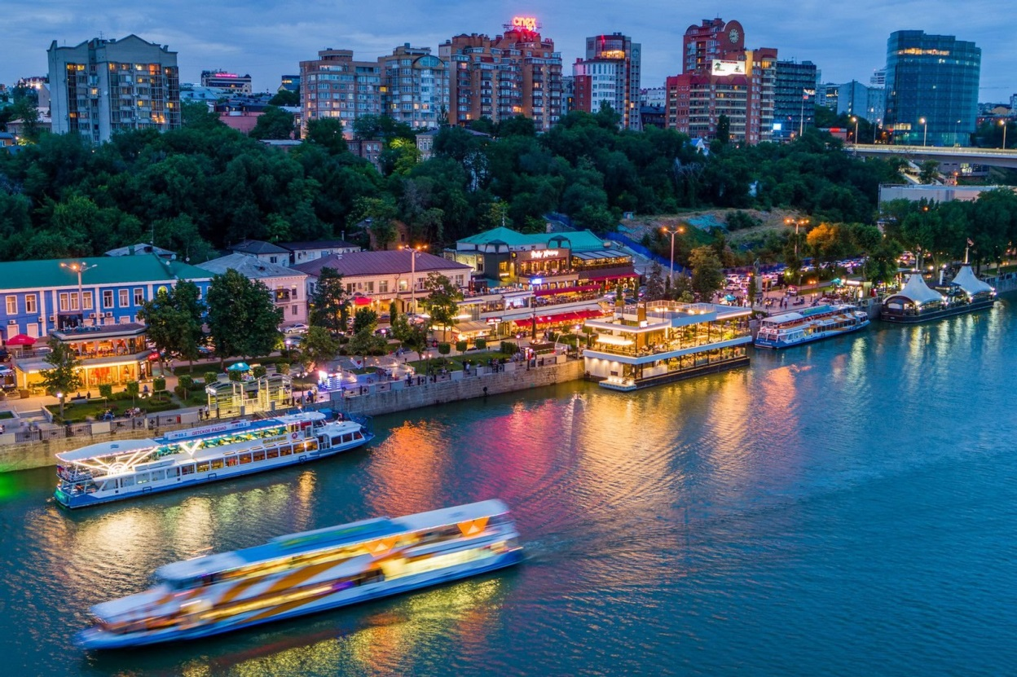
Набережная Реки Дон.

Slide 3
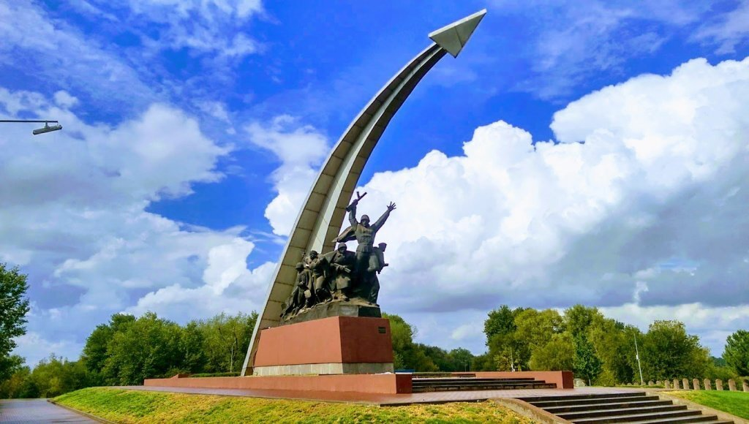
Мемориальный комплекс «Кумженская роща»

Slide 4
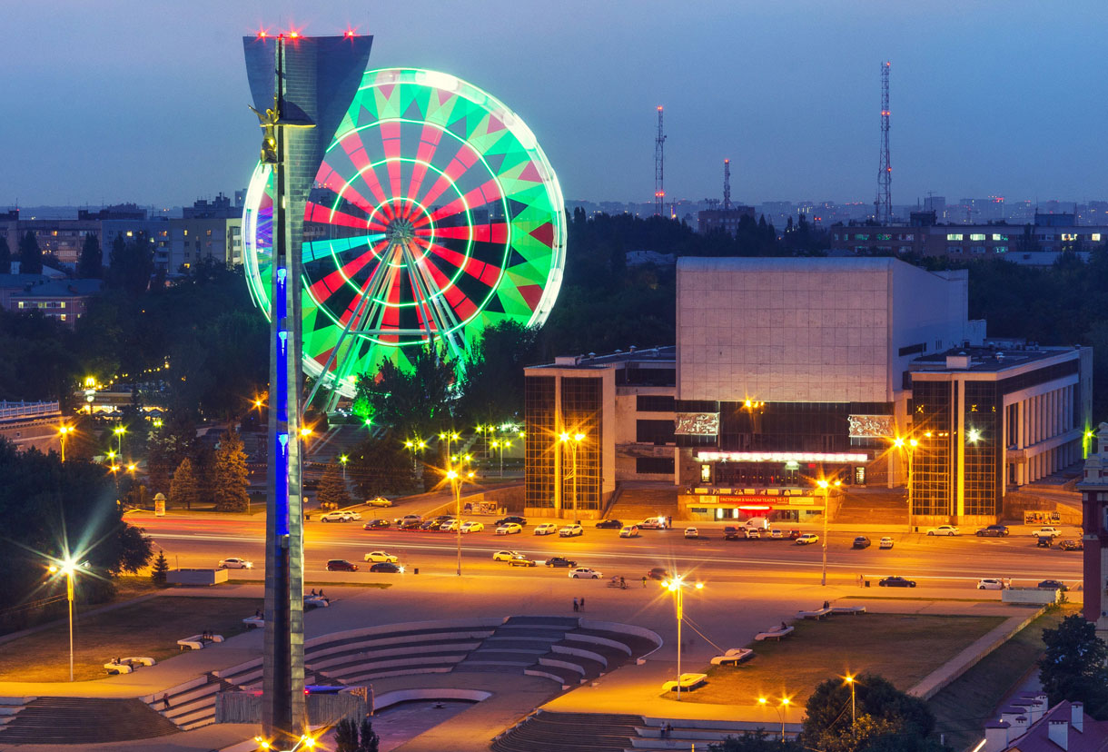
Театральная площадь

Slide 5
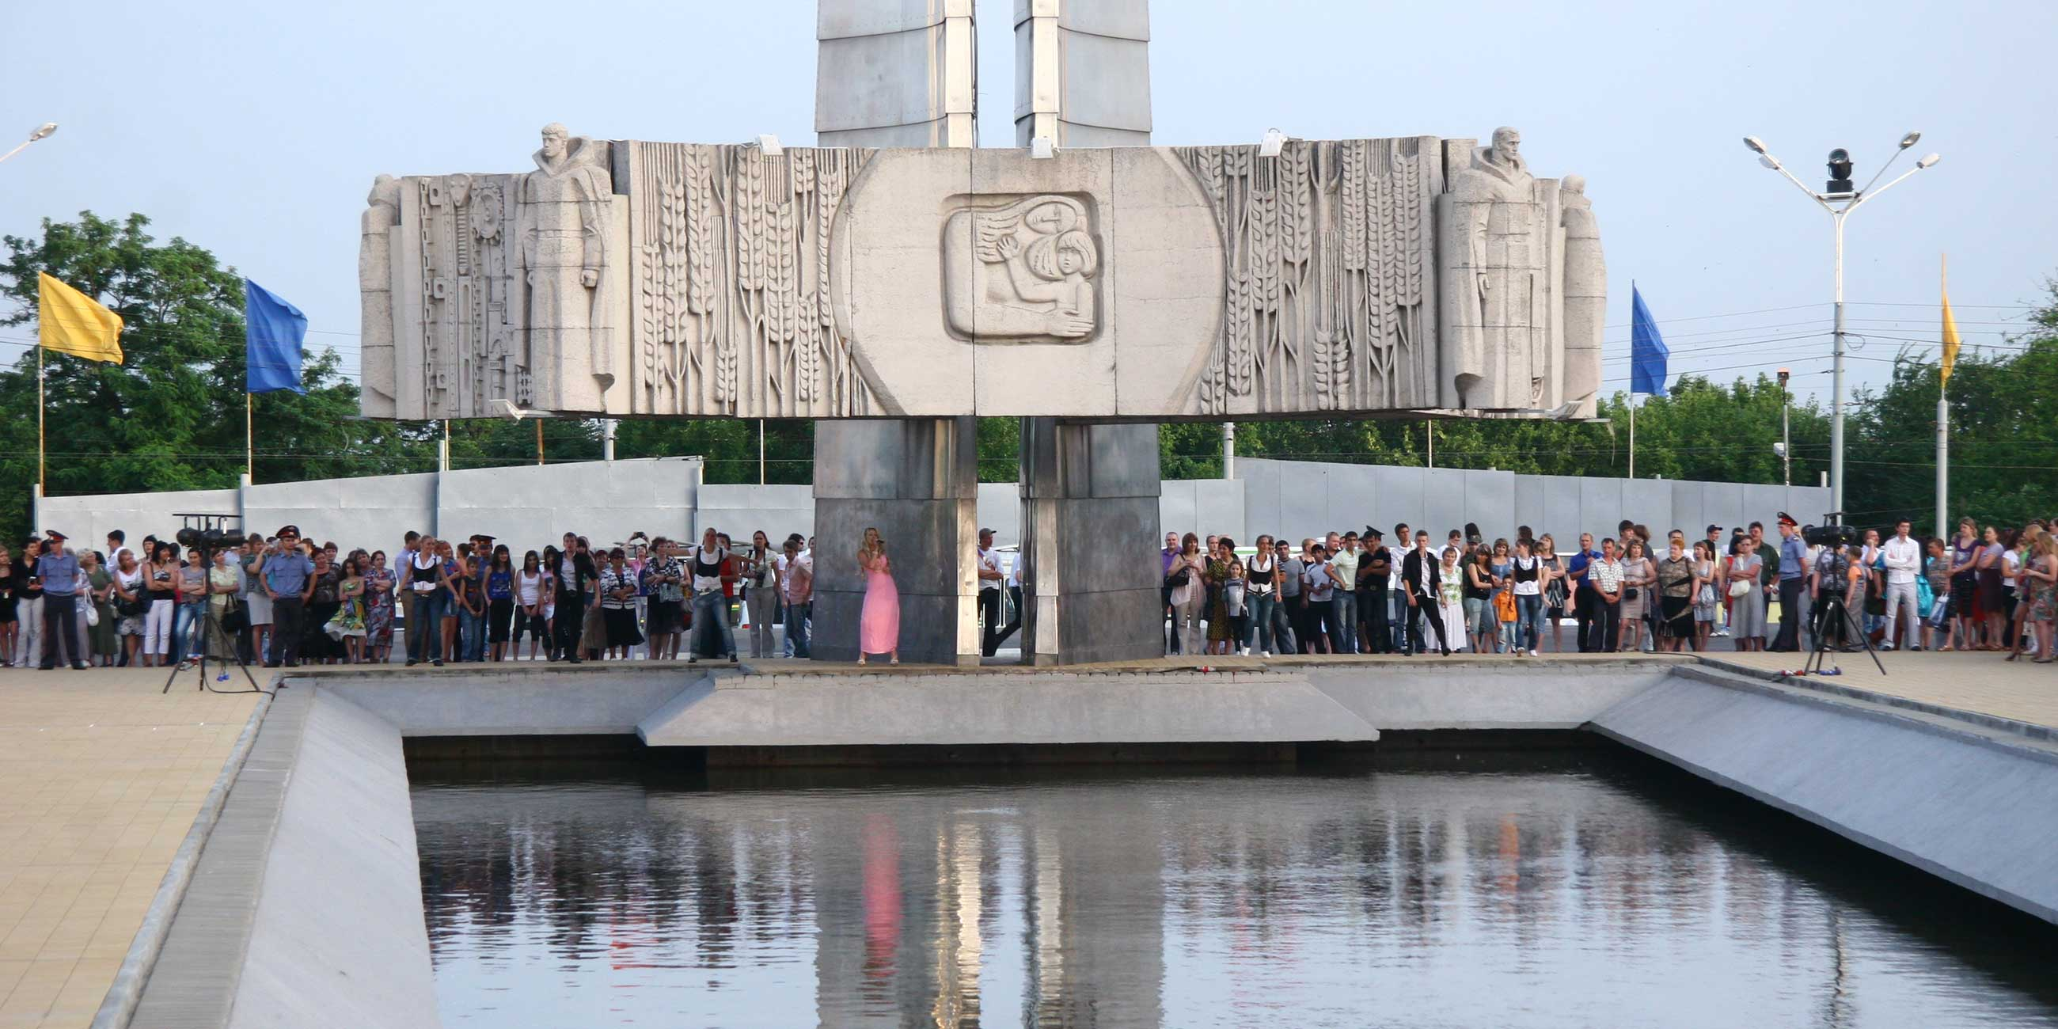
Мемориал «Воинам-Освободителям»

Slide 6
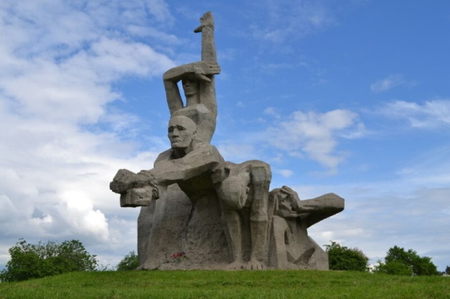
Мемориал «Памяти жертв фашизма»

Slide 7
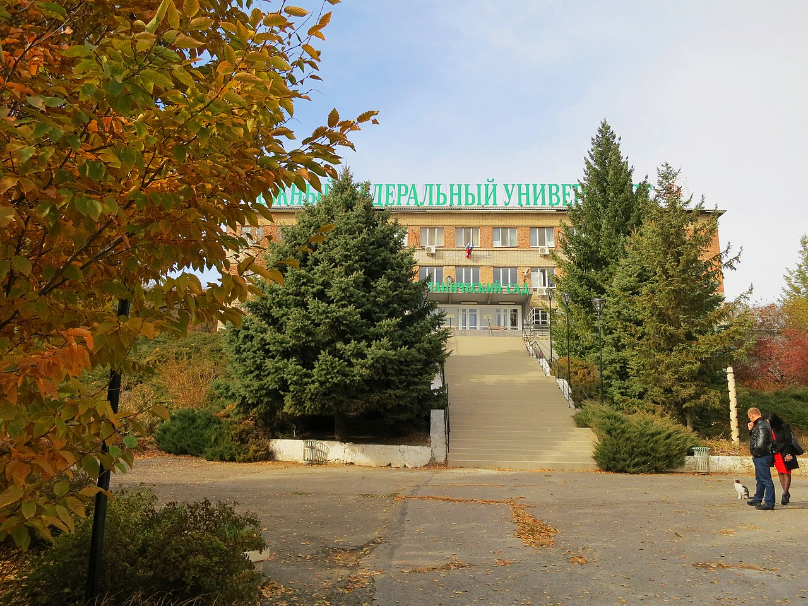
Ботанический сад ЮФУ

Slide 8
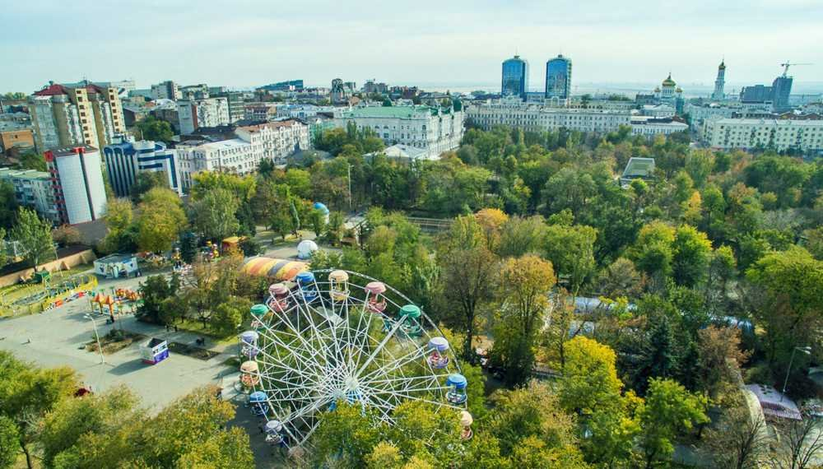
Парк Горького

Slide 9
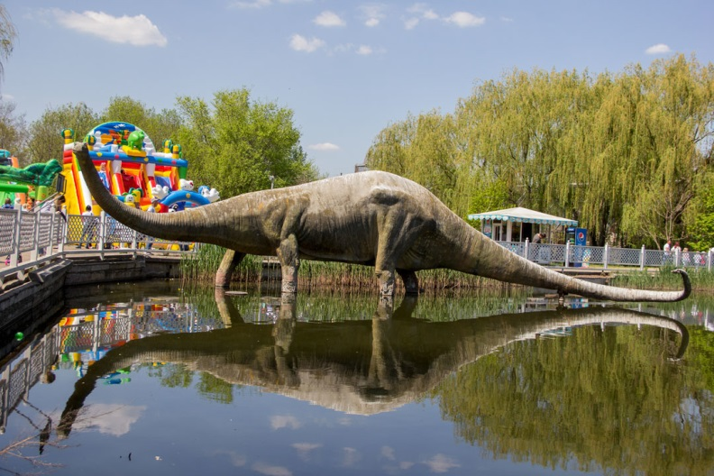
Зоопарк Ростова-на-Дону

Slide 10
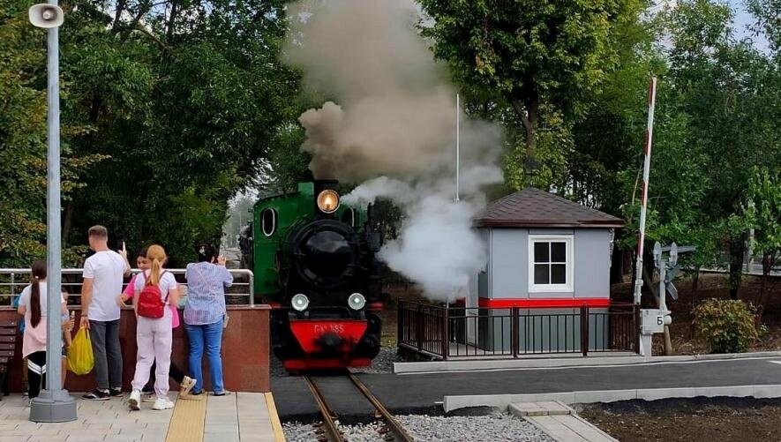
Ростовская детская железная дорога

Slide 11
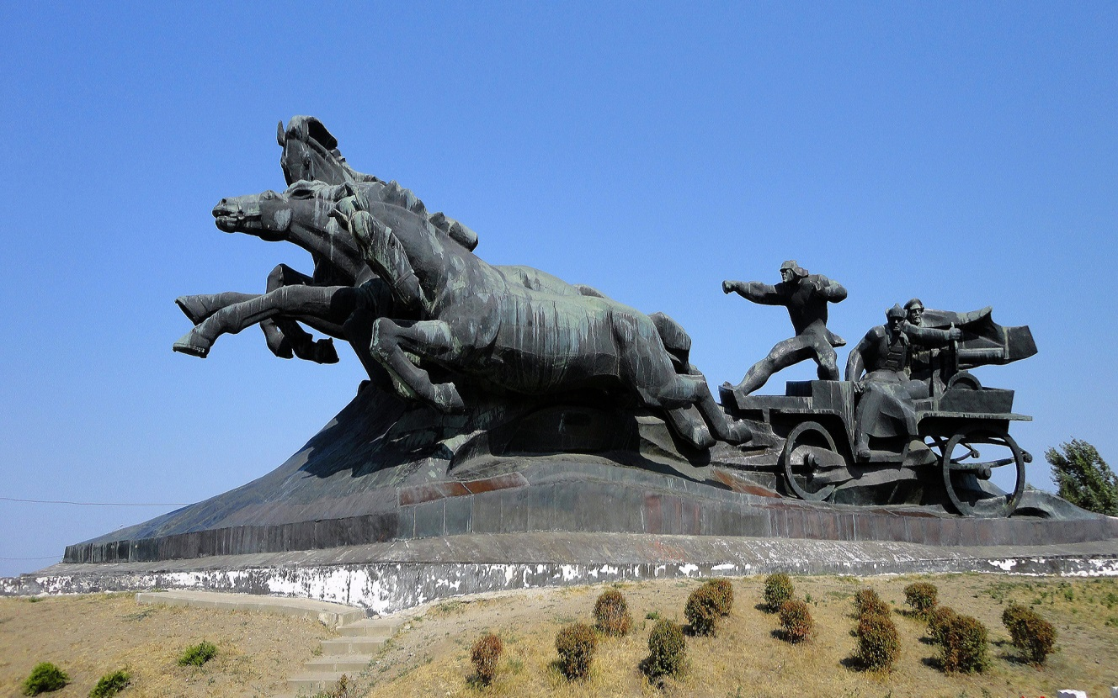
Памятник «Тачанка-Ростовчанка»

Slide 12
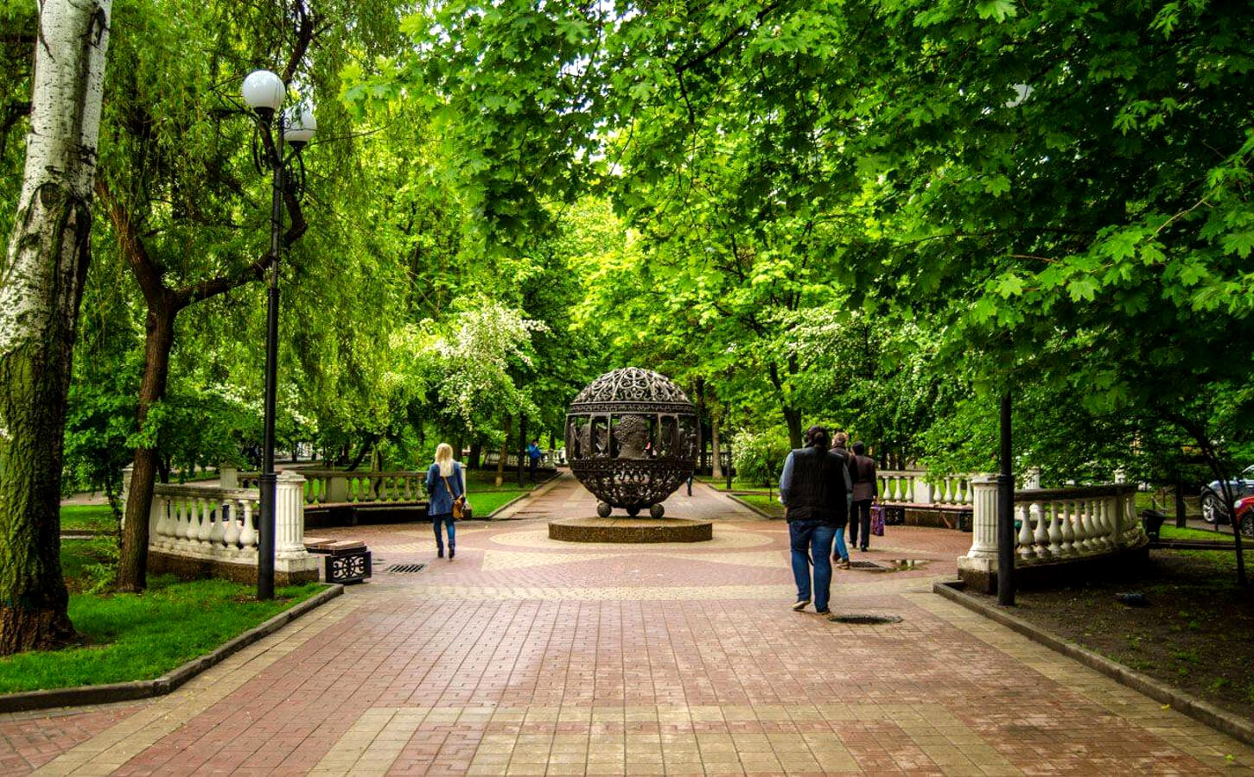
Пушкинская улица

Slide 13
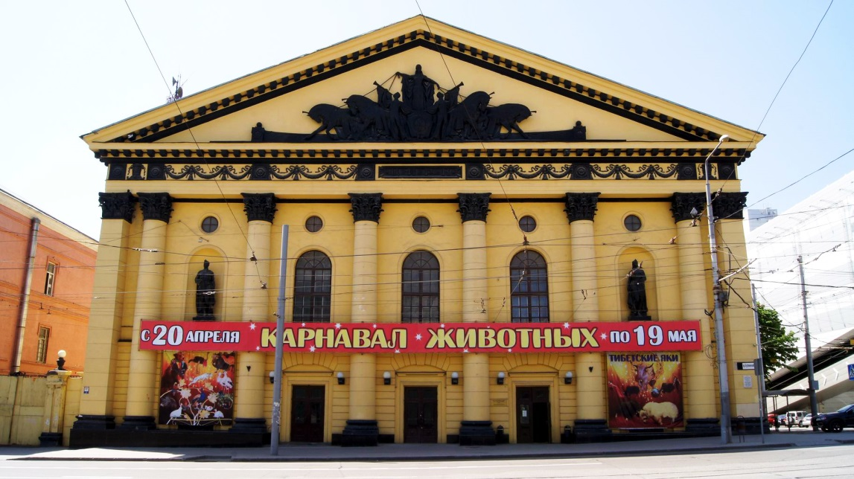
Ростовский Цирк

Slide 14
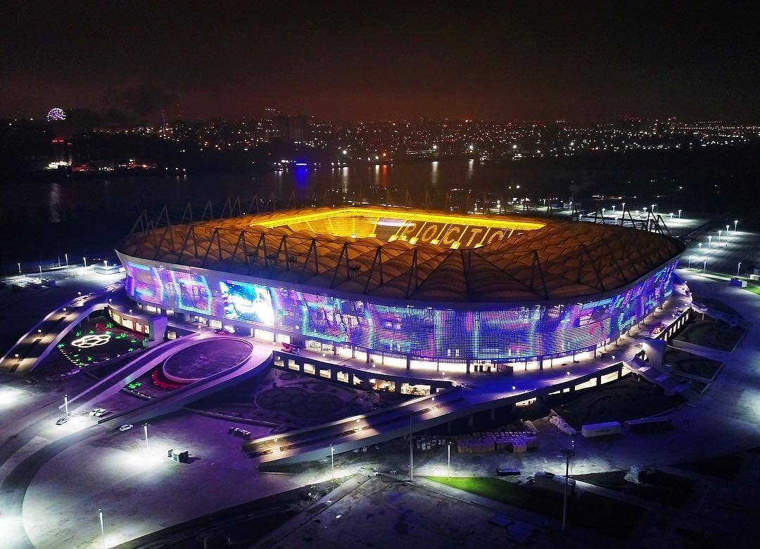
Стадион «Ростов Арена»

Slide 15
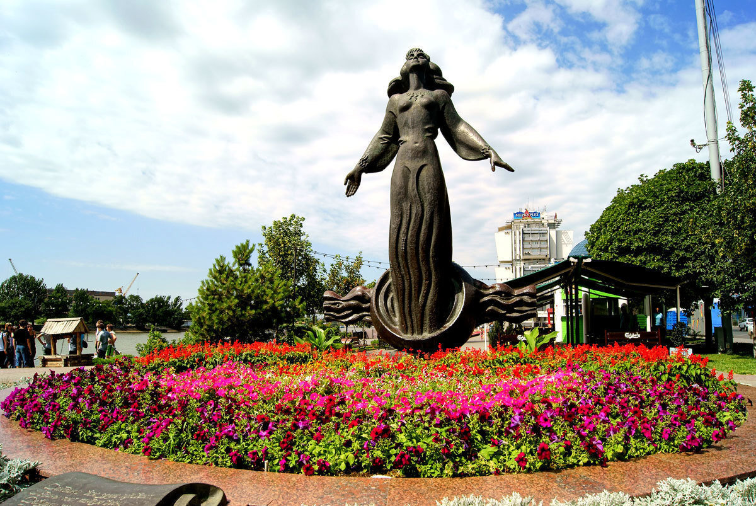
Памятник Ростовчанке

Slide 16
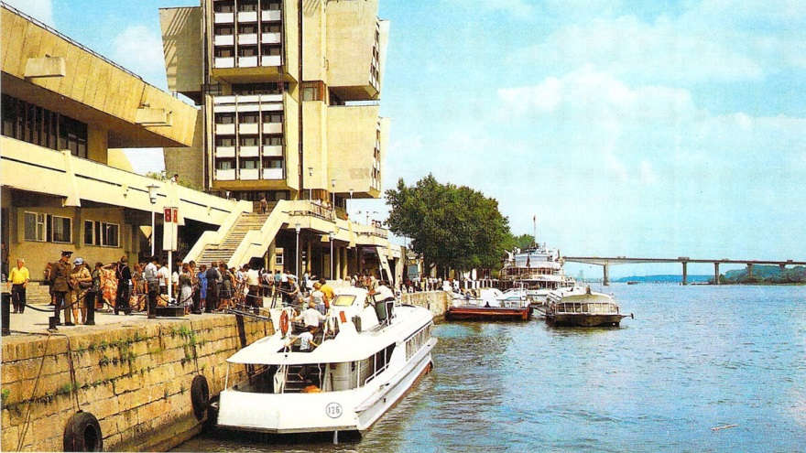
Речной вокзал

Slide 17
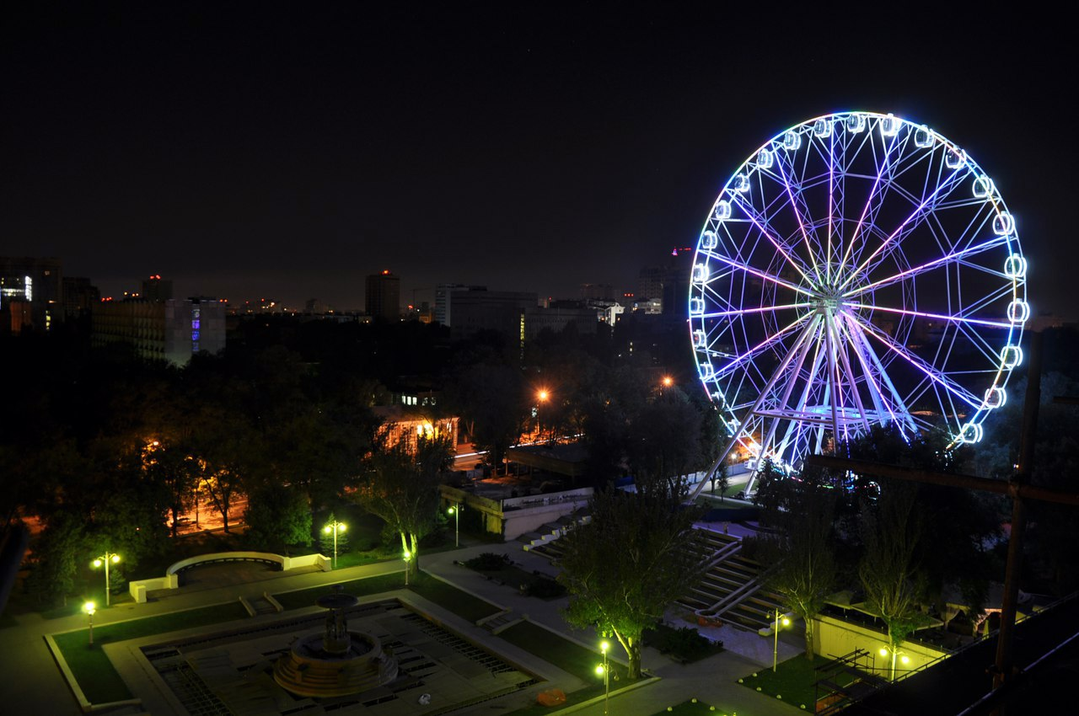
Колесо обозрения «Одно небо»

